Slide 1

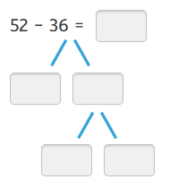

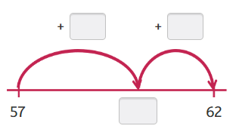


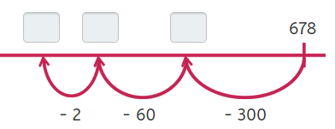

Prova
Nom i cognoms:
Data:
1. Separa per restar i suma per comprovar la teva resposta (1 punt).
2. Completa els salts a la recta per restar (1 punt).
3. Calcula les operacions i utilitza les rectes si cal (1 punt):
354 + 225 =
758 - 246 =
4. Calcula les operacions i utilitza les rectes si cal (1 punt):
666 + 183 =
924 - 796 =
5. Hi ha 278 persones en un estadi. 5 minuts abans que acabi el partit en surten 362. Quantes persones hi queden a dins? (1 punt).
678 - 362 =
Mètode Snappet. Prova 3 3r. Pàgina 1 de 2.

Slide 2
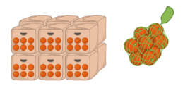
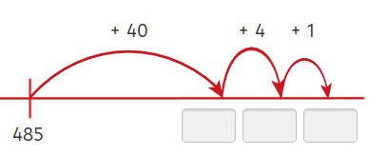
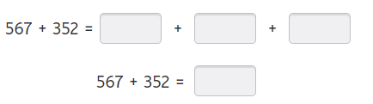


Prova
Nom i cognoms:
Data:
6. Una fruiteria ha venut 485 taronges. Si li queda una bossa amb 45 taronges, quantes en tenia? (1 punt).
Tenia taronges en total.
7. Calcula les operacions utilitzant les rectes si cal (1 punt).
456 + 384 =
924 - 646 =
8. Completa sumant primer les centenes, després les desenes i finalment les unitats (1 punt).
9. Completa per descompondre la resta i calcula (1 punt).
10. Tria el mètode que prefereixis per calcular i explica per què l’has escollit (1 punt).
456 + 397 =
Mètode Snappet. Prova 3 3r. Pàgina 2 de 2.

